Slide 1

Banco de Dados II
Prof. Luiz Barreto
  <luiz.barreto88@gmail.com>
2º Semestre – TADS

Slide 2
Agenda – Semana 2
A Linguagem SQL;
Comandos para definição de dados;
  Criação de tabelas;
  Exclusão de tabelas;
  Alteração de tabelas.
Comandos para manipulação de dados.
  Inserção em tabelas;
  Alteração em tabelas;
  Exclusão em tabelas.

Slide 3
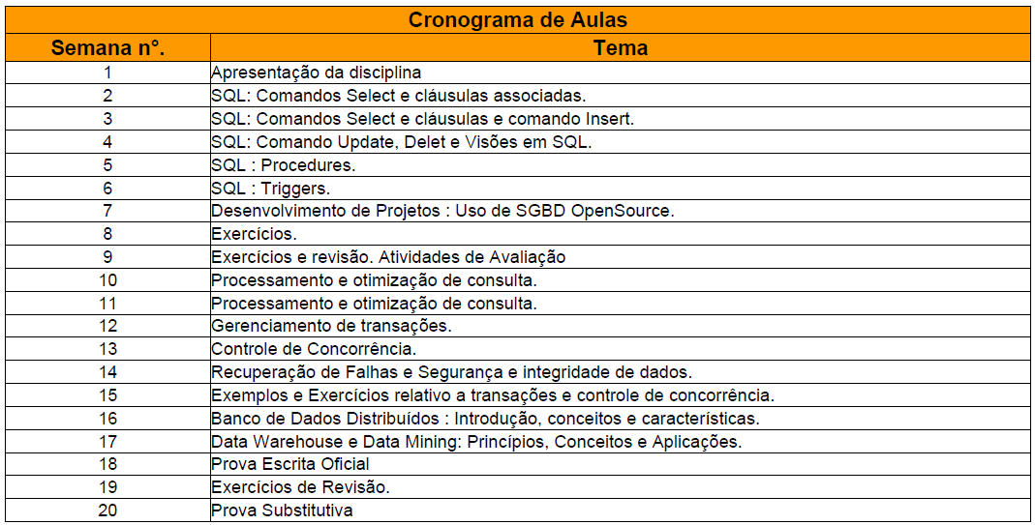
Cronograma de aulas

Slide 4
Resumo – Semana 1
Apresentação da classe e do professor
Apresentação da Disciplina
  Ementa;
  Objetivos;
  Conteúdo Programático;
  Sistema de Avaliação;
  Bibliografia;
  Cronograma de aulas.

Slide 5
A linguagem SQL
A linguagem SQL pode ser considerada a razão pelo sucesso dos bancos de dados, conforme observamos na aula 6 do último semestre;
Ela é um padrão entre os bancos de dados relacionais, onde, mesmo que estejamos insatisfeitos com a mesma, qualquer que seja o SGBD, poderíamos ter uma migração quase natural a outro SGBD, não gerando custos e nem trabalho desnecessário;
Geralmente, a linguagem adotada pelos SGBD é a SQL-99, por surgir em um momento em que houve o BOOM de desenvolvimento e automação industrial;
SQL é a sigla para Structured Query Language; sendo projetada e implantada pela 1ª vez na IBM Research Center, lar da criação do próprio conceito de SGBD Relacional.
Sua primeira versão recebeu o nome de SEQUEL - Structured English Query Language

Slide 6
Convenções de Nomes
Devem começar com uma letra
Pode ter de 1 a 30 caracteres
Pode conter somente A-Z, a-z, 0-9, _, $ e #
Os nomes devem ser únicos por usuário
Não podem ser utilizadas palavras reservadas (salvo se entre aspas)

Slide 7
SQL: Comandos para Definição de Dados
Criação de Banco de Dados
  Antes de criarmos as tabelas, que receberão os dados que necessitamos cadastrar, precisamos criar um repositório ou unidade para os dados cadastrados. Para isto, é necessária a criação de um Banco de Dados
  Para criarmos um banco de dados no modelo físico, temos de utilizar a sintaxe SQL Create Database, mostrada abaixo:
  Create Database banco1
  Use banco1

Slide 8
SQL: Comandos para Definição de Dados (Cont.)
Criação de Tabelas
  Como observamos no último semestre, o conceito de entidade do modelo relacional transforma-se em tabela no modelo físico (vide aulas 12 e 13).
  Para criarmos tabelas no modelo físico, temos de utilizar a sintaxe SQL Create Table, mostrada abaixo:
  Create Table tabela1
  ( coluna1 tipo_dado NOT NULL,
coluna2 tipo_dado NOT NULL
  .....
PRIMARY KEY (coluna1)
UNIQUE (coluna1)
FOREIGN KEY (coluna2) REFERENCES tabela2(coluna1)
  )

Slide 9
SQL: Comandos para Definição de Dados (Cont.)
Criação de Tabelas (Cont.)
  Create Table tabela1
( coluna1 tipo_dado NOT NULL,
coluna2 tipo_dado NOT NULL
  .....
PRIMARY KEY (coluna1)
UNIQUE (coluna2)
FOREIGN KEY (coluna2) REFERENCES tabela2(coluna_chave1)
)
  Onde:
    Tabela1 é o nome da tabela criada;
    coluna1 e coluna2 são o nomes dos campos contidos na tabela;
    Tabela2 é a tabela que fornece dados a tabela1 (tabela2 é uma entidade-forte)

Slide 10
Definindo Valores Padrão
Pode ser definido um valor padrão para uma coluna (literais, expressões ou funções)
Se não for definido um valor, será utilizado o padrão
  create table pedidos (
  num_pedido number ( 7 ),
  cod_cliente number ( 6 ) not null,
  cod_endereco number ( 2 ) not null,
  data_emissao date not null default sysdate,
  constraint pk_pedidos primary key (num_pedido));

Slide 11
Utilizando Valores Padrão
  insert into pedidos (num_pedido, cod_cliente, cod_endereco)
  values (17645, 540, 290);
Foi omitida a coluna data_emissão, logo, será utilizado o valor padrão
  insert into pedidos (num_pedido, cod_cliente, cod_endereco, data_emissao)
  values (17645, 540, 290, NULL);
Foi explicitamente definido NULL

Slide 12
Tipos de Dados Numéricos
STANDARD SQL2
INTEGER
SMALLINT
NUMERIC
DECIMAL
REAL
DOUBLE
FLOAT
-2147483648 to 2147483647
Inteiros
-32768 to 32767
Exatos
Sinônimos
Aprox.
Precisão simples

Slide 13
Tipos de Dados Avançados
Caracteres
  CHAR(tamanho [BYTE | CHAR]): até 2000 bytes
    Alocação de bytes é o padrão, mas podem ser alocados CHARs, em formato Unicode
  NCHAR(tamanho): até 2000 bytes em alocação Unicode (2 ou 3 bytes por caracter)
  VARCHAR2 ou VARCHAR(tamanho [BYTE | CHAR]): até 4000 bytes
  NVARCHAR2: até 4000 bytes
  CLOB: até 2³² – 1 bytes (4 GB)
  NCLOB: até 2³² – 1 bytes (4 GB) em alocação Unicode
  LONG: até 2³¹ – 1 bytes (2 GB), mantido para compatibilidade
Data e Hora
  DATE: ano, mês, dia, hora, minuto, segundo, armazenados em 7 bytes
  INTERVAL DAY (precisão) TO SECOND (precisão): intervalos entre duas datas em dias, horas, minutos e segundos
  INTERVAL (precisão) YEAR TO MONTH: intervalo entre duas datas em anos e meses
  TIMESTAMP (precisão): valores de instantes de tempo com precisão de até 9 casas decimais nos segundos
  TIMESTAMP (precisão) WITH TIME ZONE: inclui a informação do fuso horário
  TIMESTAMP (precisão) WITH LOCAL TIME ZONE: recupera a informação ajustada ao fuso horário local

Slide 14
Tipos de Dados Avançados
Binário
  BLOB: até 2³² – 1 bytes (4 GB) de dados binários armazenados no banco de dados
  BFILE: até 2³² – 1 bytes (4 GB) de dados binários armazenados em arquivos externos
  RAW (tamanho): armazena até 2000 bytes, mantido para compatibilidade
  LONG RAW: até 2³¹ – 1 bytes (2 GB) , mantido para compatibilidade

Slide 15
SQL: Comandos para Definição de Dados (Cont.)
Eliminar Tabelas
  Se para a criação de tabelas, utilizamos alguns parâmetros e uma longa lista de possibilidades, para eliminar uma tabela, o comando é simplificado, sendo basicamente o mostrado abaixo:
  Drop Table tabela1

Slide 16
SQL: Comandos para Definição de Dados (Cont.)
Alterar tabelas
  Se para a criação de tabelas, utilizamos alguns parâmetros e uma longa lista de possibilidades, a alteração de tabelas não é diferente: grande parte dos parâmetros existentes podem ser utilizados na alteração de tabelas. Segue abaixo um exemplo de uso:
  Alter Table tabela1
  ADD coluna3 Varchar(30);
  Alter Table tabela1
CHANGE coluna3 coluna3_1 Varchar(30) SET DEFAULT “Sem Informações”;
Onde: coluna3 é o nome antigo da coluna e coluna3_1 é o novo nome. Se não desejar alterar o nome, basta repetir o mesmo nome. Ex.: coluna3 coluna3
  Alter Table tabela1
DROP coluna3;

Slide 17
SQL: Comandos para Manipulação de Dados (Cont.)
Inserção em tabelas
  Focando nossos estudos nos comandos para manipulação de dados, iniciamos agora o estudo da inserção de dados nas tabelas. Diferente do visto em criação de tabelas, a inserção em tabelas é relativamente simples, sem muitos parâmetros a serem passados:
  INSERT INTO tabela1 ( coluna1, coluna2 ) VALUES ( valor1, valor2 )
  Onde:
    Tabela1 é o nome da tabela onde ocorrerá a inserção;
    Coluna1 e coluna2 são os nomes dos campos onde ocorrerão as inserções;
    Valor1 e valor2 são os valores que serão inseridos em coluna1 e coluna2, respectivamente.

Slide 18
SQL: Comandos para Manipulação de Dados (Cont.)
Exclusão em tabelas
  Bem como a eliminação DE tabelas, a exclusão EM tabelas é realizada de maneira bem simples, utilizando um padrão ao qual vamos nos familiarizar durante as próximas aulas. Segue exemplo:
  DELETE FROM tabela1
  WHERE coluna1 = 2
  AND coluna2 = 2
  OR coluna1 <> coluna2
  Notamos que surgiu uma cláusula WHERE no comando mostrado. Esta cláusula insere condições na exclusão, para que sejam excluídos apenas os registros que satisfaçam esta condição.

Slide 19
Comando TRUNCATE TABLE
Permite a eliminação de todas as linhas de uma tabela, de forma rápida e liberando o espaço alocado, sem possibilitar a execução de rollback (veremos posteriormente o comando rollback):
  TRUNCATE TABLE nome_da_tabela;

Slide 20
SQL – Adicionais ao comando Create Table
Para mudar as regras de exclusão, podemos utilizar as seguintes clausulas no comando Create Table:
    ON DELETE RESTRICT: (default) update de um atributo de T1 falha se existem linhas em T2 combinando
    ON DELETE CASCADE: update de atributo em T1 implica que linhas que combinam em T2 também serão atualizadas
    ON DELETE SET NULL: update de T1 implica que valores da chave estrangeira em T2 nas linhas que combinam são postos par NULL.
    ON DELETE SET CASCADE: update de T1 implica que valores da chave estrangeira de T2 nas linhas que combinam terão valores default aplicados.

Slide 21
SQL: Comandos para Manipulação de Dados (Cont.)
Atualização em tabelas
  Bem como a exclusão em tabelas, a atualização em tabelas deve ser realizada com os operadores condicionais, como observamos abaixo:
  UPDATE tabela1
  SET coluna1 = 10
  , coluna2 = ‘ABC’
  WHERE coluna1 = 2
  AND coluna2 = 2
  OR coluna1 <> coluna2
  Notemos que foi inserido um novo operador, SET, que mostra quais campos serão atualizados e o respectivo valor destes.

Slide 22
SQL - Indices
Especificando índices em SQL
    SQL possui comandos para criar e remover índices em atributos de relações base (faz parte da SQL DDL)
    Um índice é uma estrutura de acesso físico que é especificado em um ou mais atributos de um arquivo, permitindo um acesso mais eficiente aos dados.
    Se os atributos usados nas condições de seleção e junção de uma query são indexados, o tempo de execução da query é melhorado.
    O MySQL cria automaticamente índices em chaves primárias e colunas com UNIQUE

Slide 23
SQL - Indices
  Ex.: Criar um índice no atributo nome da relação Empregado.
  O default é ordem ascendente, se quisermos uma ordem descendente adicionamos a palavra chave DESC depois do nome do atributo
  Para especificar a restrição de chave usamos a palavra UNIQUE
  Para eliminarmos um índice usamos o comando DROP
    Ex. DROP INDEX nome-indice
    CREATE INDEX nome-índice
    ON tabela1(coluna1)
    CREATE UNIQUE INDEX matrIndex
    ON Empregado(matricula)

Slide 24
Exercícios
Baseados na especificação abaixo:
  Aluno(ID, nome)
  Turma(ID, Curso, Semestre)
  Classe(ID_Aluno, ID_Turma)
  Faculdade(ID, Nome)
  Faça um SQL para criação das tabelas e respectivas chaves;
  Faça um SQL para apagar a tabela Faculdade;
  Faça um SQL para acrescentar na tabela Aluno a informação do RA, que é chave única.
  Insira 10 registros em cada tabela;
  Altere o semestre de todas as turmas para 5
  Elimine os registros que possuam o maior ID das 3 tabelas, utilizando comandos SQL para descobrir qual é o maior ID.

Slide 25
Exercícios (Cont.)
  Faça um SQL para acrescentar na tabela Aluno a informação do RA, que é chave única.
  Insira 10 registros em cada tabela;
  Altere o semestre de todas as turmas para 5
  Elimine os registros que possuam o maior ID das 3 tabelas, utilizando comandos SQL para descobrir qual é o maior ID (Tentar para a próxima aula).

Slide 26
Exercícios
Exercício
  Inserir 3 médicos na tabela de médicos
  Cadastrar 4 ambulatórios, com numeroA sendo 1,2,3 e 4
  Cadastrar 2 pacientes
  Cadastrar 3 consultas
  Alterar o numero do ambulatório de todos os médicos para 3
  Alterar o nome do paciente 1 para Pedro da Silva
Exercício: Defina as tabelas abaixo usando SQL
  Fornecedor (codigo, nome, cidade),
  Venda(codForn, codPeca, quantidade, data) e
  Peca(codPeca, Nome, descricao)

Slide 27

  Disciplina de Banco de Dados II
  Prof. Luiz Barreto
  <luiz.barreto88@gmail.com>
  “A Vida é feita de conquistas, dia-a-dia, faça do seu sonho, a sua ousadia!”

Slide 28
Referências
Profs. A. P. Afonso et al;
UNIPE – Curso de SQL – Prof. R. Viegas;
Prof. V. Bogorny;
Prof. C. Baptista;
FEUP – Prof. Gabriel David.

